Slide 1






ИТОГИ ПЕРВОГО ГОДА РАБОТЫ ЦЕНТРОВ
«ТОЧКА РОСТА», СОЗДАННЫХ В МУНИЦИПАЛЬНОМ РАЙОНЕ УЧАЛИНСКИЙ РЕСПУБЛИКИ БАШКОРТОСТАН

Slide 2
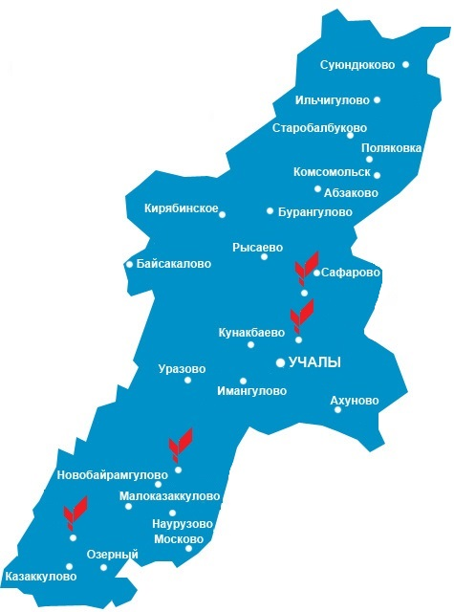
География проекта
Ильчино
с.Учалы
Уральск
Миндяк

Slide 3

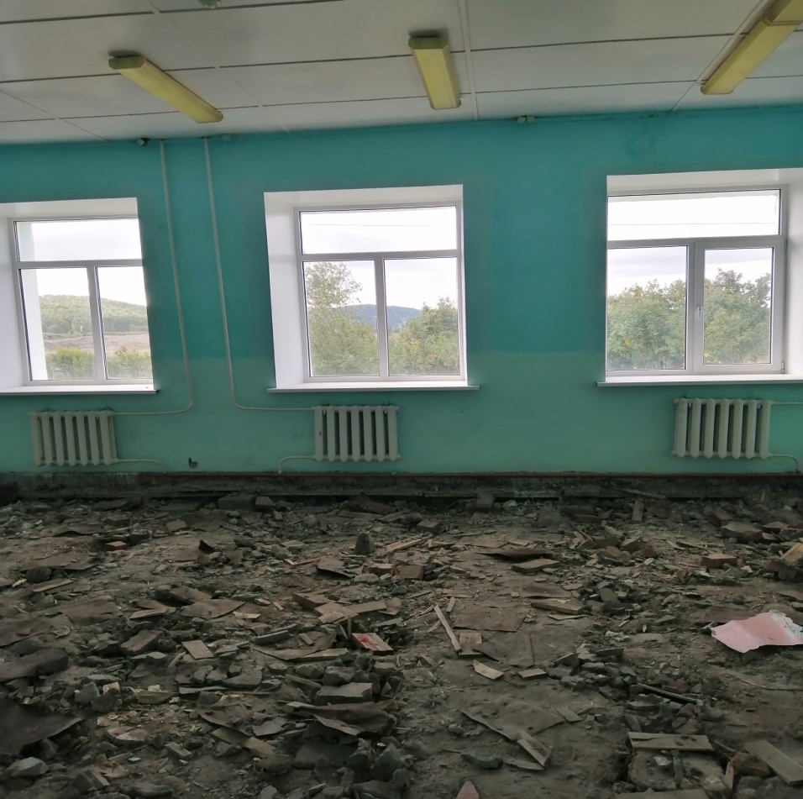

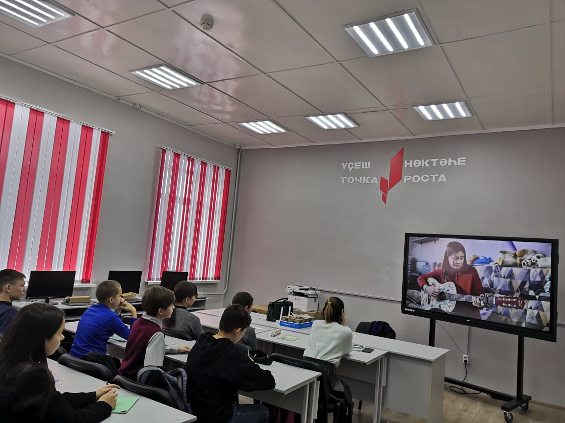

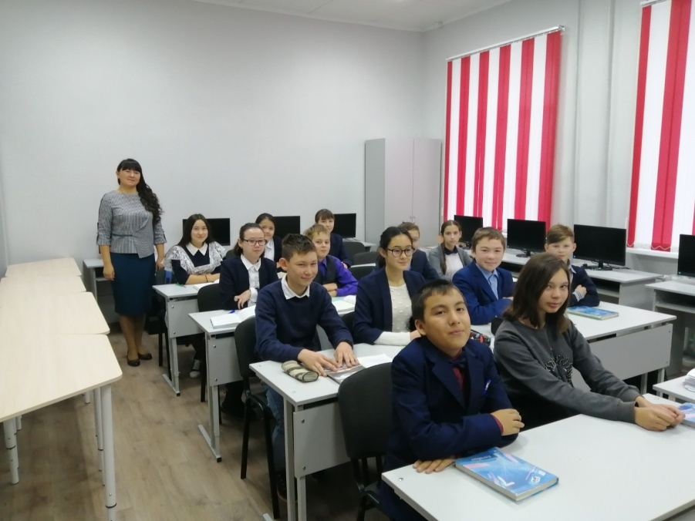
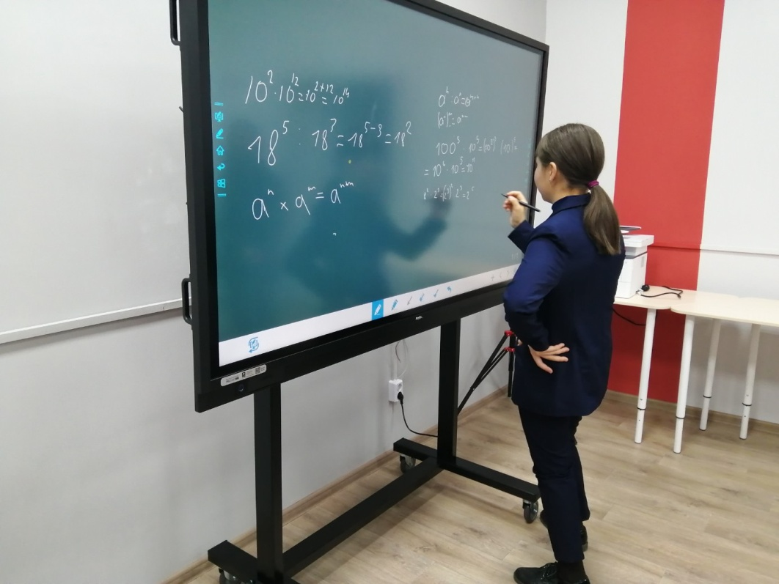
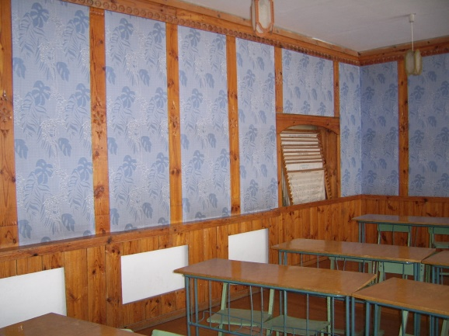
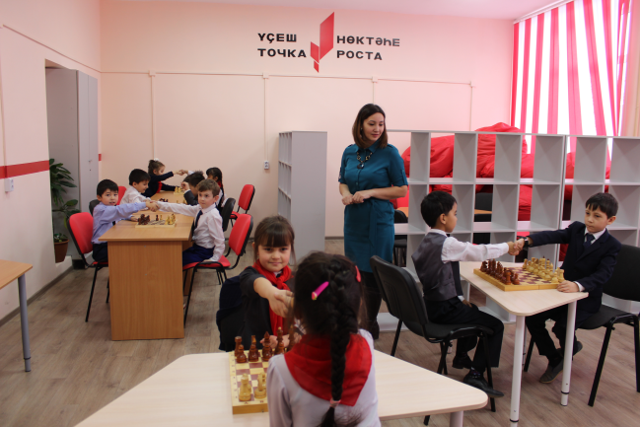
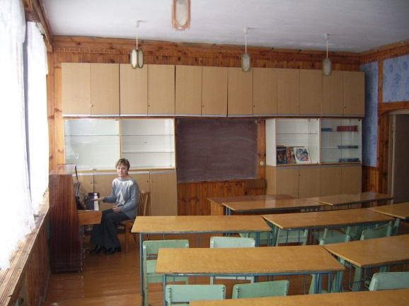
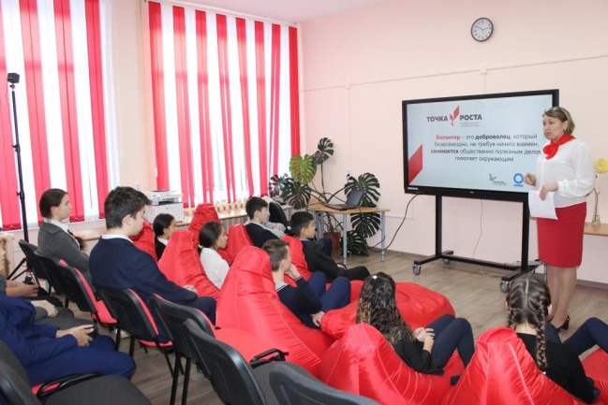
Инфраструктура центра
МБОУ СОШ №6 села Миндяк МР Учалинский район РБ
МБОУ СОШ им. Исхакова А.С. села Уральск МР Учалинский район РБ

Slide 4
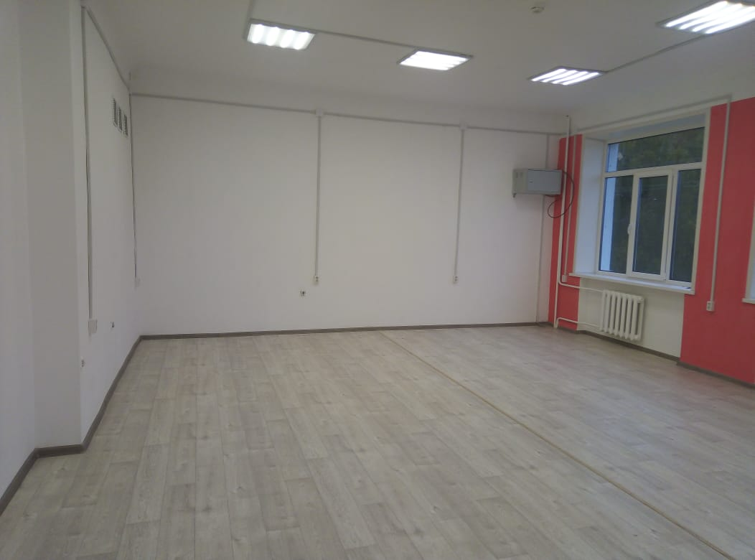
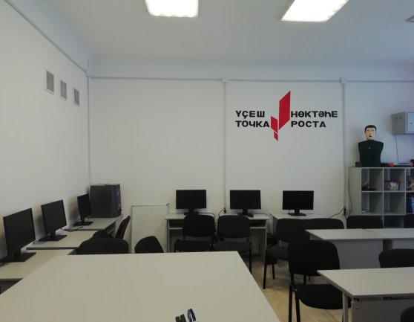
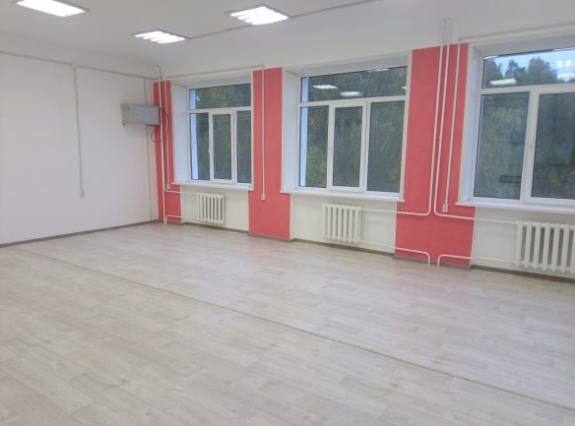
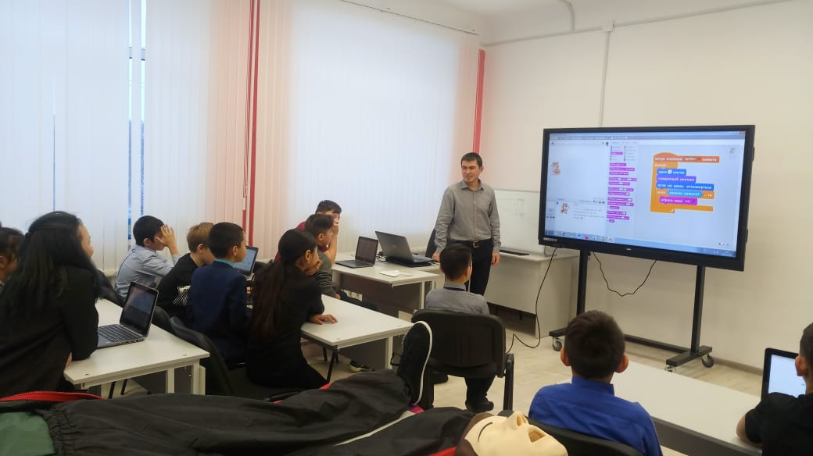
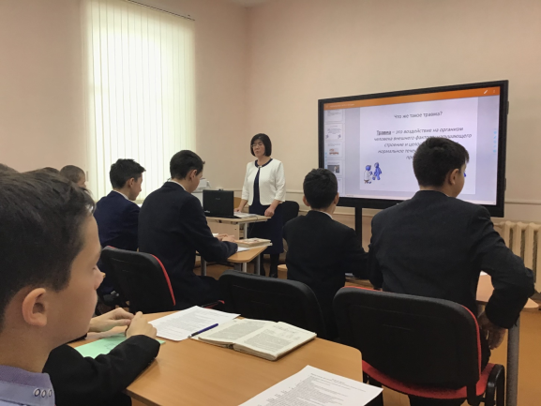
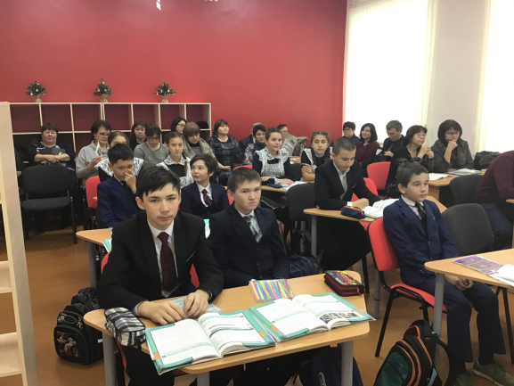
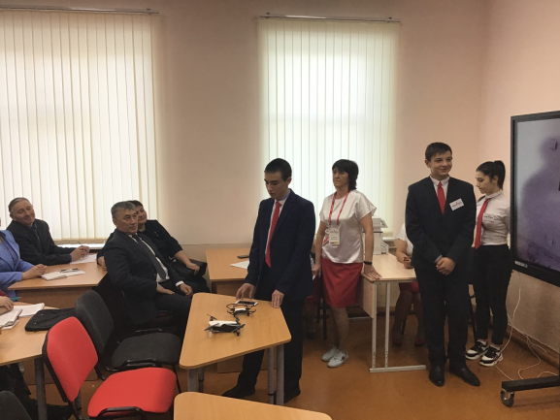
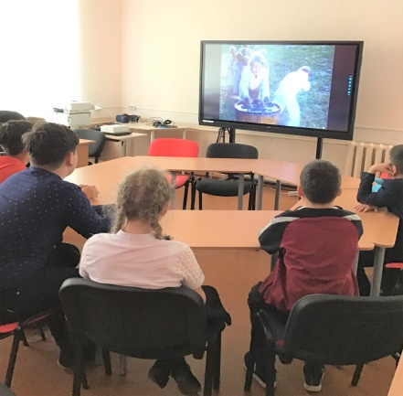
Инфраструктура центра
МБОУ СОШ им. Хуснутдинова А.Г. села Учалы МР Учалинский район РБ
МБОУ СОШ села Ильчино МР Учалинский район РБ

Slide 5
Организация сетевого взаимодействия
МБОУ СОШ №6 села Миндяк МР Учалинский район РБ
МБОУ СОШ №7 с.Миндяк, МБОУ СОШ с.Озерный, МБУ ДО ДШИ с.Миндяк,
МБДОУ детский сад с.Миндяк
МБОУ СОШ им. Исхакова А.С. села Уральск МР Учалинский район РБ
    Творческий центр Иремель МАУ ДО «Дворец творчества», МБОУ ООШ д. Малоказаккулово, МБОУ Уразовский лицей.
МБОУ СОШ им. Хуснутдинова А.Г. села Учалы МР Учалинский район РБ
Учалинский колледж горной промышленности, Учалинский детский дом, социальный приют "Надежда", МБОУ БГ с. Учалы.
МБОУ СОШ села Ильчино МР Учалинский район РБ
Учалинский филиал ЦБС сельская библиотека с. Ильчино, сельский дом культуры.

Slide 6
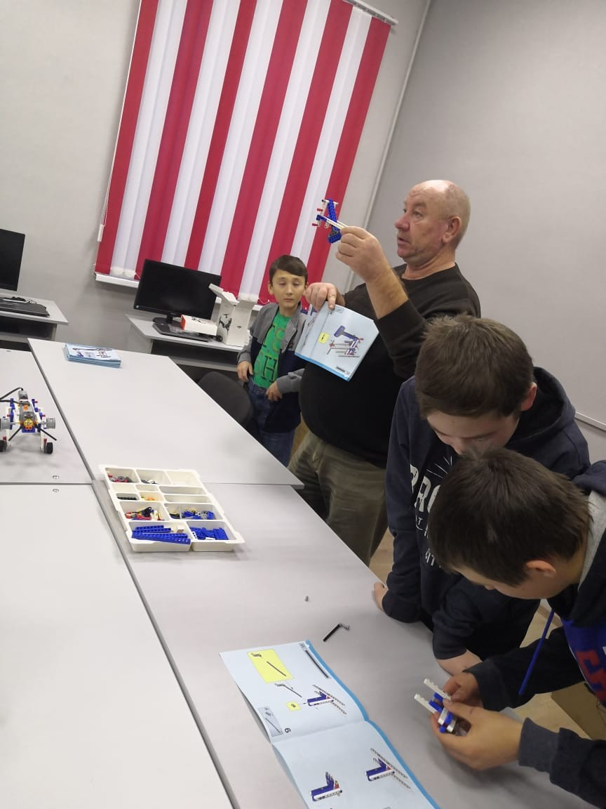
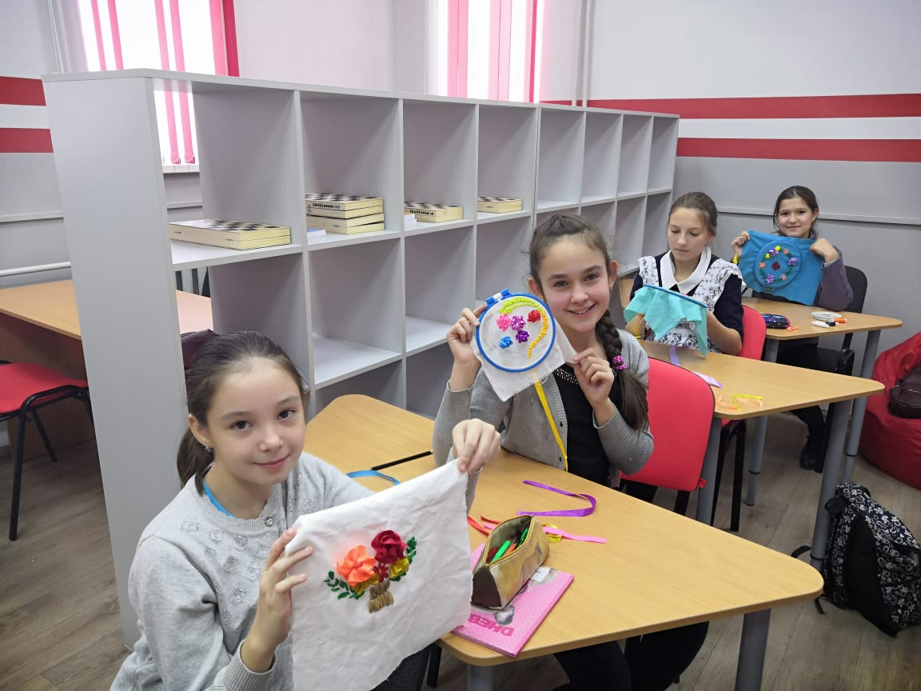
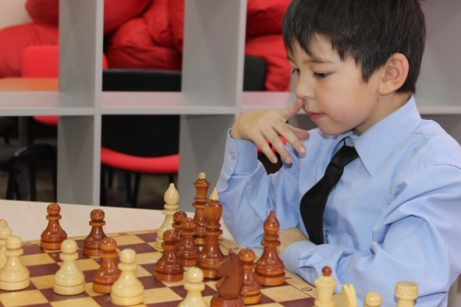
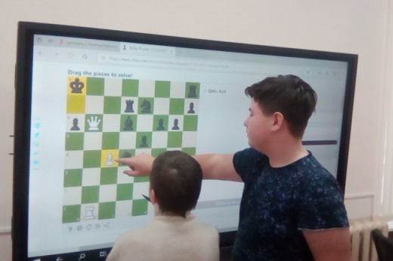
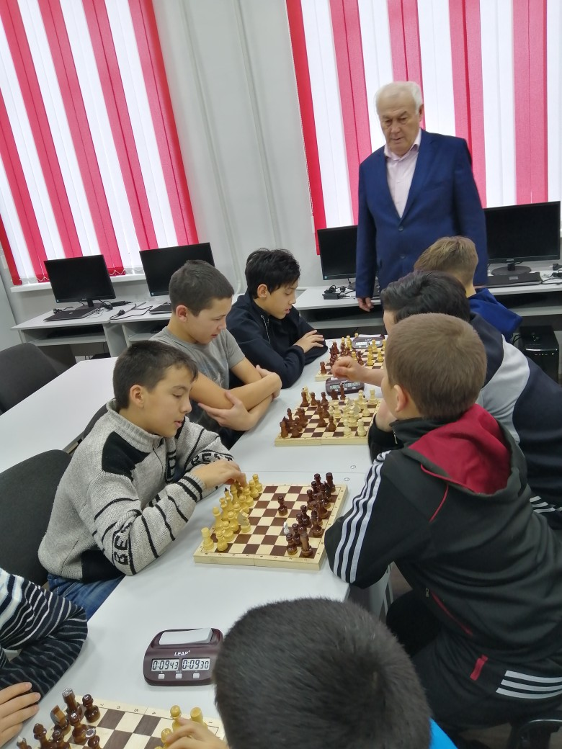
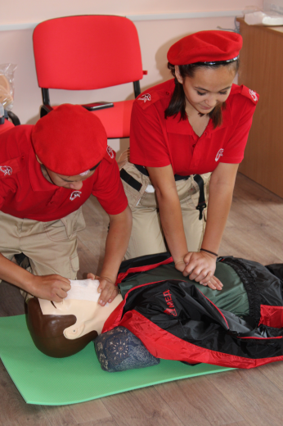
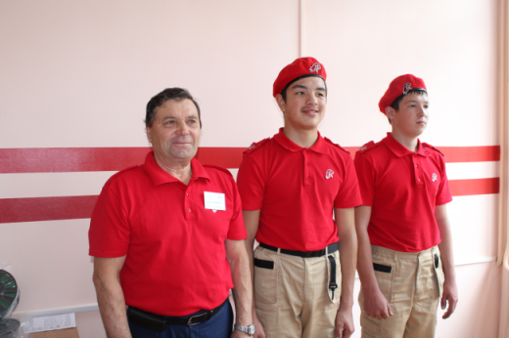
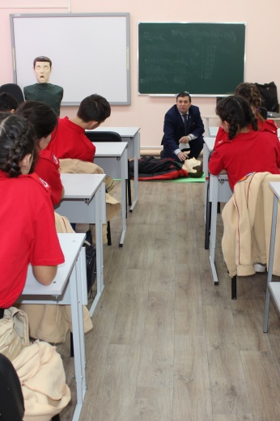
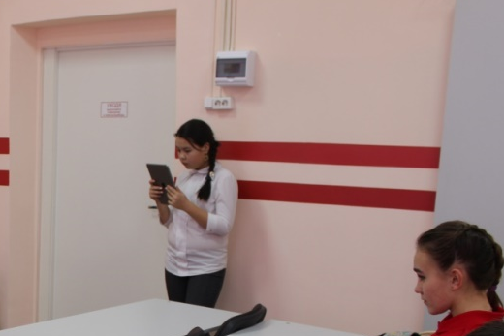
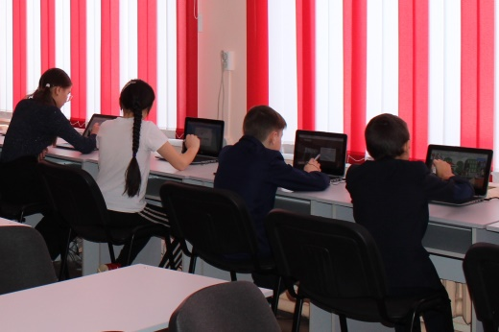
Направления работы центров
«Креативное рукоделие»
«Шахматист»
«Умелые руки»
«Юнармеец»
«Юный репортер»
«Юный программист»

Slide 7
Индикативные показатели результативности

Slide 8
Слоган (хэштег) центров
#ТочкаРоста #дальшепредела #нацпроектобразование #РеспубликаБашкортостан
#точкароста #МБОУСОШимИсхаковаАСселаУральск
#ТочкаРостаУральскБашкортостан #ТочкаРостаУСШ
#ТочкаРостаИльчиноБашкортостан #ТочкаРостаМиндякБашкортостан

Slide 9
Задачи центра на 2020 год
Повысить мотивацию у детей к учебе.
Разработать и внедрить новые методы обучения.
Привлечь социальных партнеров сетевого взаимодействия.
Организовать и провести зональные шахматные турниры.

